Slide 1
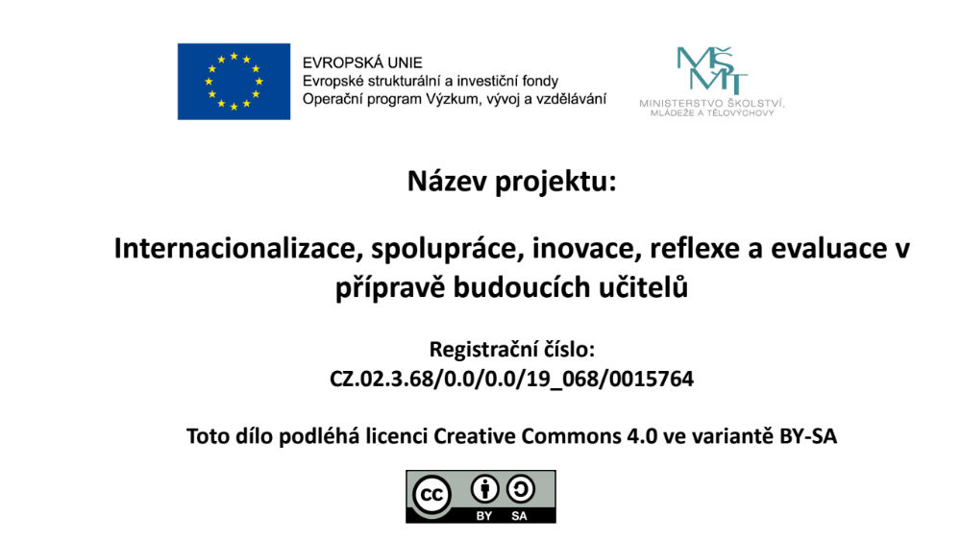

Slide 2
4. Analýza pedagogických situací z psychodidaktického hlediska lekce 4:
Edukace KDO? - Já učitel v psychodidaktickém kontextu
Mkom
KPS, FPE ZČU
(kompletní text je z archivu autora)

Slide 3
Proč jste se rozhodli stát učitelem?
Doplňte své odpovědi – toto není zkouška, odpovídejte na ně z hlediska svého přesvědčení. Teď po 4 letech studia již máte určitý náhled , co všechno znamená se stát učitelem.
………………………………………………………………………………………………………….
………………………………………………………………………………………………………….
………………………………………………………………………………………………………....
………………………………………………………………………………………………………….
………………………………………………………………………………………………………….

Slide 4
O osobnosti obecně (pokud máte splněno v rámci 2. lekce, tak již můžete vše vynechat kromě tématu Osobnost učitele)
V kterých předmětech jste se učili o Osobnosti obecně?
V kterých předmětech jste se učili Osobnost učitele?
V kterém předmětu jste se učili o vývoji osobnosti?
V průběhu celé lekce vzpomínejte, v kterých předmětech jste se již učili o tématech, která budeme v lekci řešit!
Úkol:
Dohledejte si zápisky z předmětů a najděte si materiály, které jste využili ke zkouškám a které se týkají našeho tématu!

Slide 5
Jakou mám osobnost? Kdo jsem?
Projevy osobnosti – 3 složky:
Schopnostní, zkušenostní či dovednostní = tj. jak dobrý je výkon
Dynamická (motivace, zájmy a charakter )= tzn. Proč dělá to, co dělá
Temperamentová – tj. jakým způsobem činnost provádí a jak ji prožívá
Vývoj Os
Typologie osobnosti
Základní psychopatologie Os
Určování Os

Slide 6
Klíčové otázky, jejichž hledání odpovědí je pro učitele zásadní, aby mohl co nejlépe využít svůj potenciál a zároveň regulovat ty složky sebe sama, které jsou pro edukační proces kontraproduktivní.
Jakou mám osobnost? Kdo jsem?

Slide 7
Jakou mám osobnost? Kdo jsem?
KLÍČOVÉ OTÁZKY 1.
Jak mne ne/baví učit?
Koho mne ne/baví učit
Co mne ne/baví učit?
Jaký jsem odborník v oboru, který učím?
Jaký jsem učitel?

Slide 8
Jakou mám osobnost? Kdo jsem?
KLÍČOVÉ OTÁZKY 2.
Jakou mám osobnost?
Jsem introvert x extrovetr?
Jsem logotrop x paidotrop?
Jaké mám tempo?
Jak ovládám komunikaci – verbální i neverbální? Jsem kongruentní?
Jsem direktivní, nedirektivní nebo demokratický?
Jak jsem empatický (naslouchání, vciťování a v soc. interakci nápomocný ) v procesu edukace?
Jak jsem zodpovědný? Jakou mám vůli? Jak jsem důsledný?
Jaké mám hodnoty?
Jak jsem schopen řešit konflikty?
Jakou mám frustrační toleranci?
Jak zvládám stres ? Jak ho umím regulovat a jak zvládám prevenci vůči stresu?
Regulace halo- efektu
Schopnost komunikovat s rodiči a mít konstruktivně kritický vztah ke kolegům
Moderátorská a mediátorská role
Organizační schopnosti - Jak jsem schopen pedagogické oborové diagnostiky?
Jak jsem schopen situační improvizace?
jak jsem schopen své pedagogické autoregulace – tj. “jsem profík a mám schopnosti nenechat se rozhodit svými žáky v situaci“?
Jak jsem schopen své pedagogické ( a osobní) sebereflexe?
Jak jsem schopen alterovat své pedagogické působení na základě zkušenosti a poznání?

Slide 9
Jakou mám osobnost? Kdo jsem?
Úkol 1:
Napište své odpovědi na všechny předchozí otázky – toto není zkouška, odpovídejte na ně z hlediska toho jak sami sebe znáte.
Úkol 2:
Vyberte si kolegu z kruhu, který Vás dobře zná a vzájemně spolu Vaše odpovědi prokonzultujte

Slide 10
Jak vyplnit dotazník otázek?
Budete využívat škálu 0-10, kde:
0 vůbec neumím, nezvládám
10 v dané oblasti jsem mistr
Následně pak své hodnocení zdůvodníte slovně
otázka | Hodnota na škále | zdůvodnění | Jak to vidí kolega?

Slide 11
1. klíčová dovednost učitele
Učitel v akci = prožívání 4 x v různých modech zároveň
Když učím, tak JSEM ( myslím a cítím, tj. prožívám) v jednom okamžiku v následujících vrstvách:
Učím obsah, který mám svým žákům zprostředkovat (did. transformace obsahu)
Učím ho konkrétní žáky
Učím ho konkrétní třídu
Učím ho já a já mám konkrétní vztah ke konkrétnímu obsahu a konkrétní vztah k žákům a třídě

Slide 12
Kardinální klíčová dovednost učitele
Učitel v akci = prožívání 4 x v různých modech zároveň
Obor- - JAK JSEM KOREKTNÍ VŮČI OBORU?
Učitel:
JAK TO ZVLÁDÁM v akci ?
třída – JAK TO V TÉ TŘÍDĚ JDE
Jednotliví žáci – JAK TO ZVLÁDAJÍ JEDNOTLIVÍ ŽÁCI
Proces edukace v dané situaci- JAK PŘIZPŮSOBUJI SVOU PŘEDSTAVU O HODINĚ AKTUÁLNÍ SITUACI TEĎ A TADY?

Slide 13
Kardinální klíčová dovednost učitele
Učitel v akci = prožívání 4 x v různých modech zároveň
Neočekávejte od sebe hned, že toto se všechno naučíte hned a perfektně to budete ihned zvládat!!!
Toto je záležitost výcviku let prožívanou akcí!
Počítejte s tím, že nejprve budete zaměřeni pouze na sebe a „jak vám to šlo“, ale trénujte. Nejvíce pomůže, pokud se jako v druhém kroku budete snažit zaměřit na „proces edukace v akci“- nahlížet ho z pohledu žáků.
Vhodná pomůcka v daném pohledu z pozice žáka je se zaměřit na prototypy žáků:
- rychlík – ten co , kdy vždy je první se vším hotový (i když ne kvalitně), ale je nutné ho zaměstnat po zbytek úkolu, jinak začne zlobit.
- pomalík – má opravdu pomalé tempo a nedelá to schválně, jsou různéí důvody, proč to tak mají. Mít tedy vymyšlenou strategii, jak i jemu mohu pomoci práci v hodině zvládnout bez stigmatizace, že je „divný“.
- mimoň – je to žák, který je natolik zaměstnán svým vlastním vnitřním světem, že není jednoduché zachytit jeho plnou pozornost na edukační proces. Ovšem je velmi nápomocný – když on chápe to, co se v hodině děje a jaké úkoly před ním stojí, tak se můžeme spolehnout, že (skoro) celá třída již ví, co má dělat
zlobič – to je žák, který potřebuje naši plnou pozornost a hlavně uznání, že o něm víme, že ho uznáváme a respektujeme. Když tuto jeho potřebu nasytíme, rozhodně bude „zlobit“ již minimálně
prudič – je to žák s negativistickým přístupem k životu. „Vše je špatně a jeho cílem je o tom s námi diskutovat“. Pokud to uděláme, ztratíme celou celou hodinu díky interakci s ním a stejně to nepřinese žádný účinek, protože jeho postoj je ve negovat. Vůči němu je nutné najít strategii, jak ho zaměstnat (nejlépe, aby se psal elaborát, proč to je špatně a jak by to mělo být) a nenechávat se strhnout pozorností pouze k němu.

Slide 14
2. klíčová dovednost učitele
Právo na chybu!
Je úplně normální a lidské dělat chyby!
A za každou chybu, které porozumíme, proč byla chybou a dokážeme se z ní poučit, tak bychom měli poděkovat!
Když toto budeme schopni u sebe jako učitelů, tak to budeme moci naučit i naše žáky/ studenty a výrazně se jim zmírní strach z nás jako autority , předmětu, který učíme a poznávání obecně.

Slide 15
3. klíčová dovednost učitele
Plné vědomí toho, že jako učitel nejsem omnipotentní a není naší povinností všechno znát a umět!
Je normální pro učitele říci „NEVÍM“ .
Strejda Google a teta Wiky toho ví mnohem více a mnohem rychleji než my jako jedinec, proč tedy s nimi soutěžit?!
Navíc, pokud budou hledat děti, povedete je k samostatnosti a naopak se můžete společně věnovat kritickému zhodnocení nalezené informace, což je jedna z cest ke KRITICKÉMU MYŠLENÍ!!!

Slide 16
4. klíčová dovednost učitele
Jsem autentický
Naše slova, naše činy a naše chování jsou spolu PLNĚ v souladu. A I KDYŽ SE TŘEBA NA NĚ ZLOBÍM, tak když reguluji intenzitu své emoce hněvu a jsem jako učitel to TŘÍDĚ/ŽÁKOVI/STUDENTOVI SDĚLIT racionálně sdělit „PROČ SE ZLOBÍM“ – tak mu naopak pomohu pochopit, co je OK a co není OK –jinými slovy – proběhne AKT MENTALIZACE.
Jsem uvěřitelný
Přestože jsme jako učitelé v profesní a společenské roli, neznamená to ale, že „pod rolí“ se skrývá úplně někdo jiný. A pozor – děti a lidé jsou obecně zvídaví a zvědaví, tak pozor na sociální sítě a co na nich zveřejňujeme. Navíc – čím více stejní jsme v roli učitele s naší jedinečnou osobností, se všemi přednostmi i limity, tím více dáváme možnost žákům se k nám přiblížit, povzbudit jejich sebevědomí. Že i autorita je pouze člověk. Mohou se tak i oni stát autoritou a přesto dělat chyby.
Jsem stabilní, spravedlivý, důsledný a předvídatelný
Čím více naši žáci/studenti se mohou spolehnout na to, co nás s námi, jako s učiteli je čeká, tím více je v nich pocit bezpečí. Čím více jsou v nejistotě zkušenosti, že nikdy neví, co je s námi čeká, tím více prožívají strach a obavy., což je pro edukaci významně kontraproduktivní. PAMATUJÍ SI STRACH. Velmi složité je si pamatovat, co jste řekli a následně se toho držet. Pedagogický deník pro každou třídu je velmi užitečná pomůcka.
Žáci/studenti jsou pro nás spolupartnery v procesu edukace
Čím více svým žákům a studentům vložíme do rukou aktivní roli v tom, co se procesu edukace děje, tím více se my učitelé, stáváme součástí skupiny, která sdílí stejný cíl, ctí stejná pravidla a učíme je aktivní roli v tom, co se v jejich životě děje. Přesto nikdynezapomenout, že hlavní zodpovědnost v procesu máme my. Tím, že je ale přibíráme k aktivní roli, tím více je učíme nebýt pasivním přijímatelem závislým na vedení autoritou a zároveň je tak vedeme k zodpovědnosti za výsledek ☺
Pokud to jenom trochu jde, vnášejte do výuky dobrý humor, který jsou žáci/ studenti pochopit
Humor a metafory jsou vynikající způsob, jak odlehčit vážnost situace, která je v daném okamžiku vážná a vlastně nic jiného se s ní nedá udělat, než se dobře zasmát a tak prožít uvolnění.

Slide 17
5. klíčová dovednost učitele
SCHOPNOST SEBEREFLEXE:
před akcí
v akci
po akci
Úkol:
Který předmět Vás učí schopnost pedagogické sebereflexe?
Sepište otázky, co byste rádi se ještě rádi naučili V RÁMCI schopnosti sebereflexe v kontextu našeho předmětu APS?

Slide 18
Pocit bezpečí a bezpodmínečného přijetí
Tento pocit potřebujeme mít všichni v edukačním procesu – jak naši žáci/studenti, tak my , jako učitelé
Pokud zvládneme 5tero dovedností učitele, udělali jsme to maximální možné pro RADOST Z POZNÁVÁNÍ NOVÉHO, abychom tuto podmínku pro splnili
NEZAPOMENOUT:
Vždy, když se dostáváme do situace nového a neznámého, tak prožíváme nejistotu a určitou míru strachu z neznámého. OVŠEM: „Když jsme posádka, kde se na sebe můžeme spolehnout a máme kapitána, kterému věříme, tak jsme schopni tyto nejistoty a strach zvládnout, protože jsme zvědavi, co dalšího, nového , neznámého nás čeká.

Slide 19
Seznam použité a doporučené literatury:
Základní: Drapela, Victor J. Přehled teorií osobnosti. 5. vyd. Praha: Portál, 2008. ISBN 978-80-7367-505-9
Základní: Cakirpaloglu, Panajotis. Úvod do psychologie osobnosti. Vyd. 1. Praha: Grada, 2012. ISBN 978-80-247-4033-1
Rozšiřující: Kucharská, Anna; Švancarová, Daniela. Bezstarostné roky? : kroky a krůčky předškolním věkem : poradenství pro rodiče. 1. vydání. 2017. ISBN 978-80-266-1105-9
Rozšiřující: Lazarová, Bohumíra. Netradiční role učitele : o situacích pomoci, krize a poradenství ve školní praxi. Brno: Paido, 2008. ISBN 978-80-7315-169-0
Doporučená: Langová, Marta. Učitel v pedagogických situacích. Praha: Karolinum, 1992. ISBN 80-7066-613-7
Doporučená: Hrabal, Vladimír; Pavelková, Isabella. Jaký jsem učitel. Praha: Portál, 2010. ISBN 978-80-7367-755-8
Doporučená: Nakonečný, Milan. Psychologie osobnosti. Praha: Academia, 1995. ISBN 80-200-0525-0
Doporučená: Holeček, Václav. Psychologie v učitelské praxi. Vyd. 1. Praha: Grada, 2014. ISBN 978-80-247-3704-1
Doporučená: Kosíková, Věra. Psychologie ve vzdělávání a její psychodidaktické aspekty. Praha: Grada, 2011. ISBN 978-80-247-2433-1
Doporučená: Pařízek, Vlastimil. Učitel v nezvyklé školní situaci. 1. vyd. Praha: SPN, 1990. ISBN 80-04-23897-1
Doporučená: Prunner, Pavel. Vybrané kapitoly z pedagogické psychologie. Plzeň: Západočeská univerzita, 2003. ISBN 80-7082-979-6

